Slide 1
Отчет об образовательной деятельности с детьми средней группы « Непоседы» на летний оздоровительный период
Выполнила: Кошкина Лариса Анатольевна

Slide 3
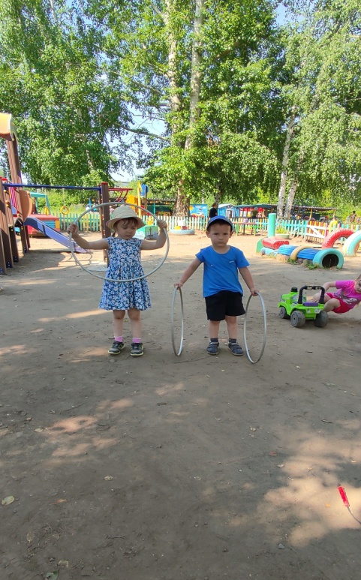
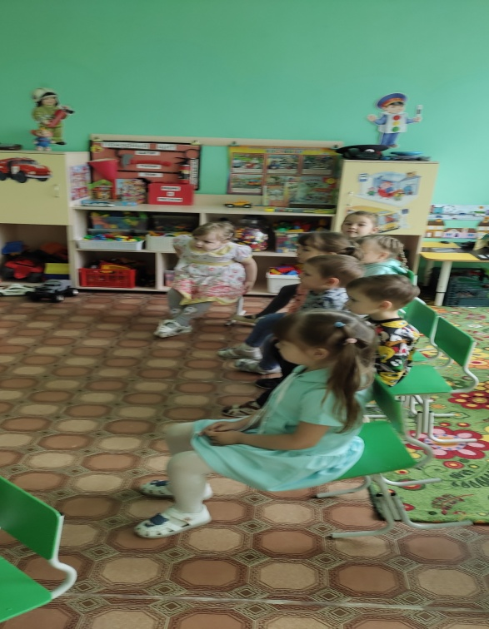
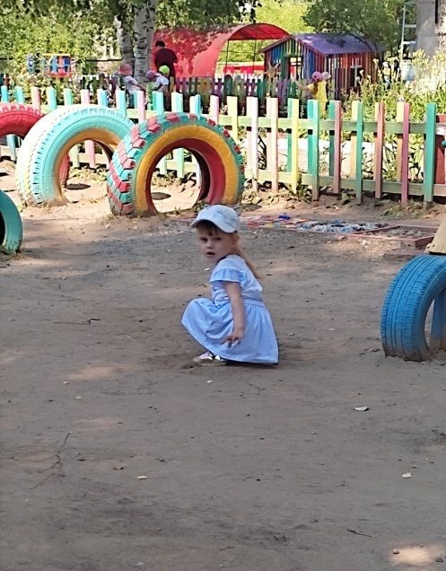
Неделя « Здравствуй лето!» Что такое лето для ребят?
«Лето – это тепло, греет солнышко!»-сказала мне Александра.
Слава сказал: « Лето можно купаться и загорать!»
Вика добавила- « Лето –это много ягод и фруктов!»
Марк сказал, что это отдых!

Slide 4
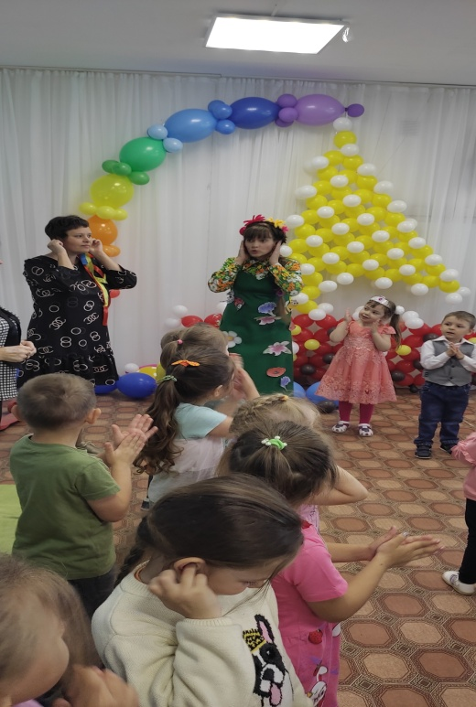
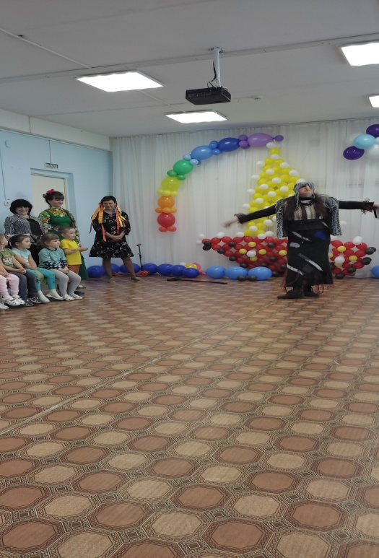
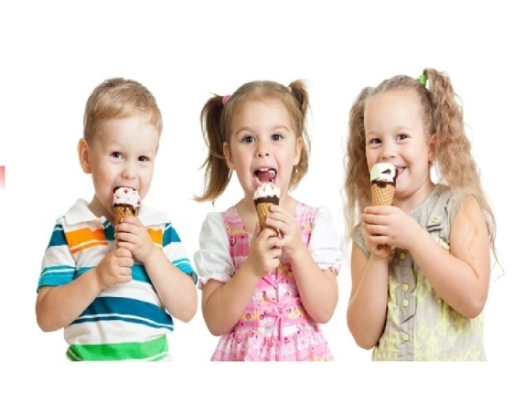
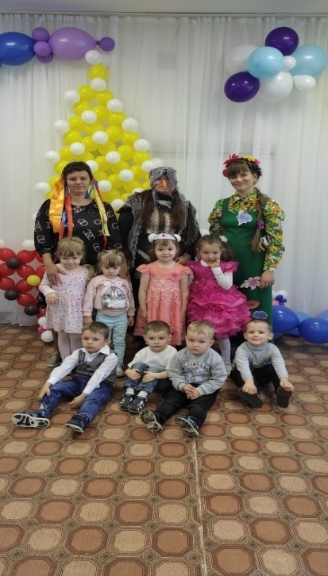
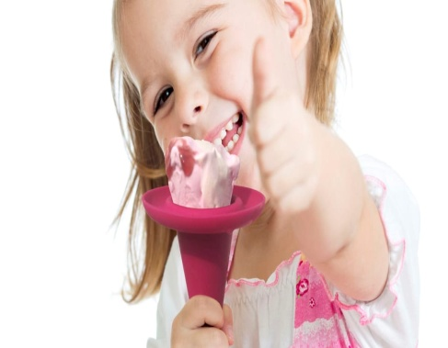
Лето – это отдых и много разных познавтельных развлечений…
Развлечение
« Как Баба Яга Лето украсть хотела!»
Праздник
«День мороженого!»

Slide 5
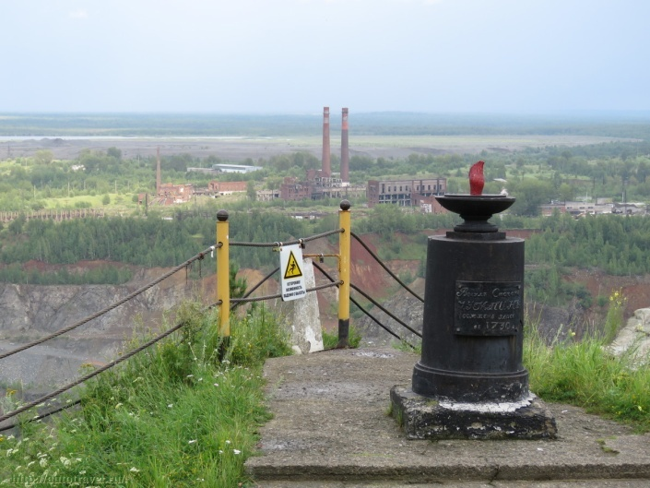
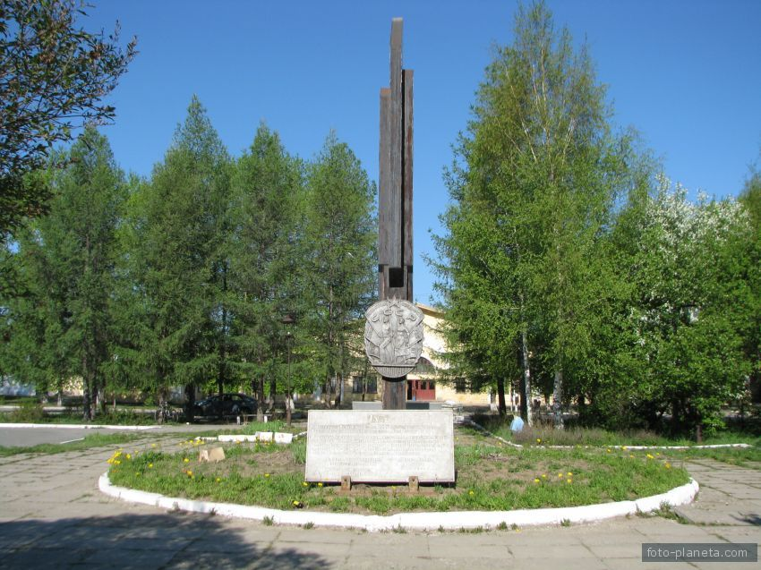
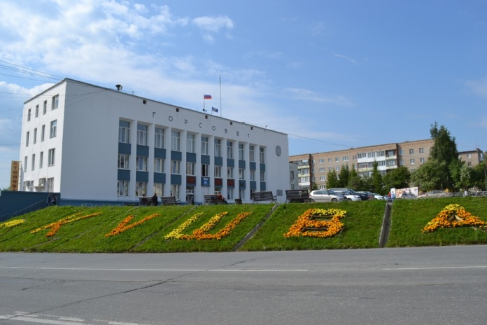
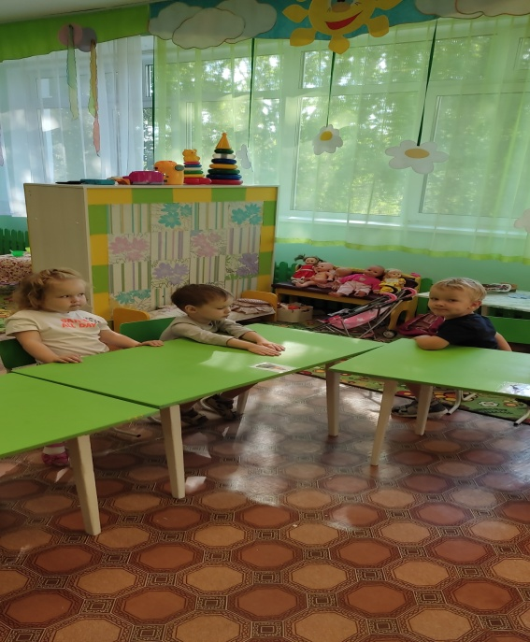
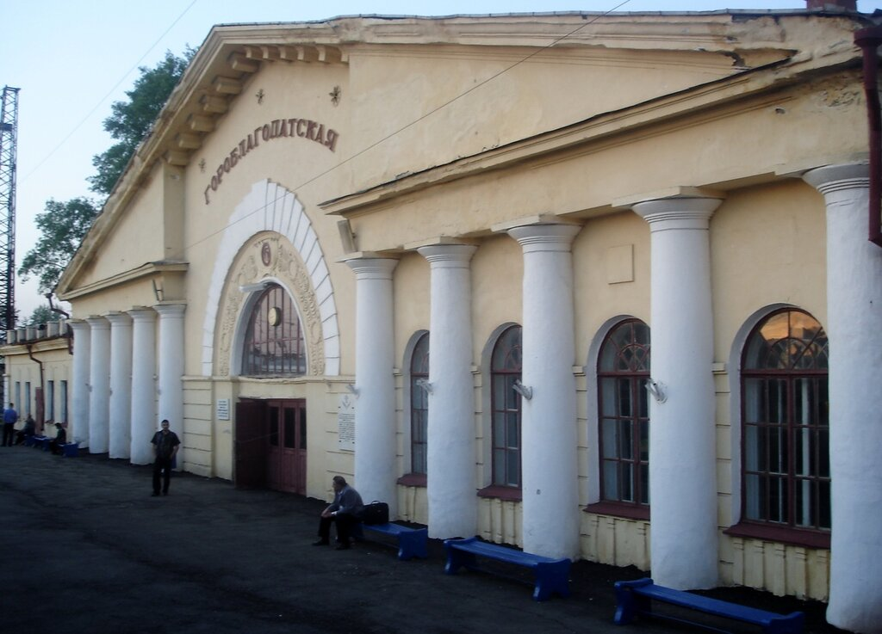
Неделя «С чего Начинается Родина?»
Родина – начинается прежде всего с любви к своему родному городу!

Slide 6
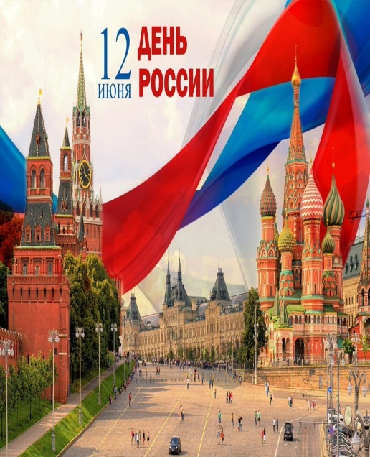
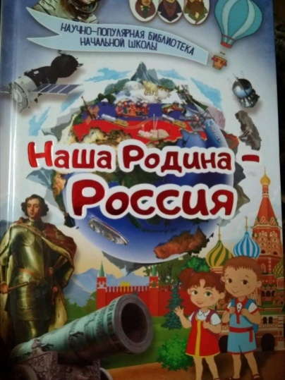
Развлекательный досуг « Мы живем в России!»
Рассматривание иллюстраций, чтение книг о России и её достопримечательностях.

Slide 7
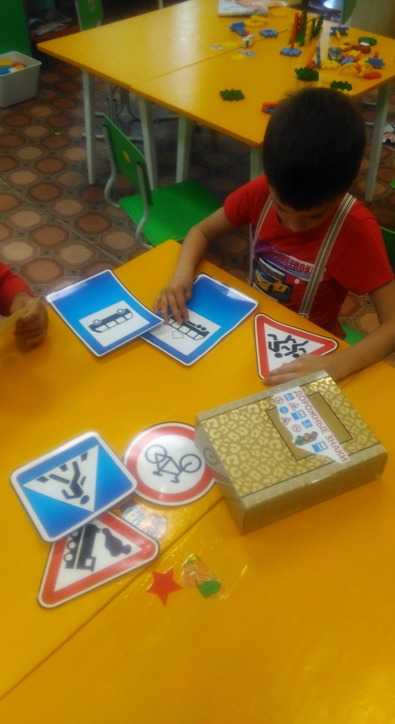
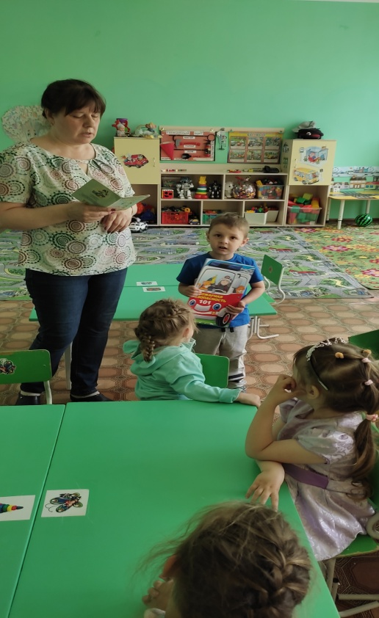
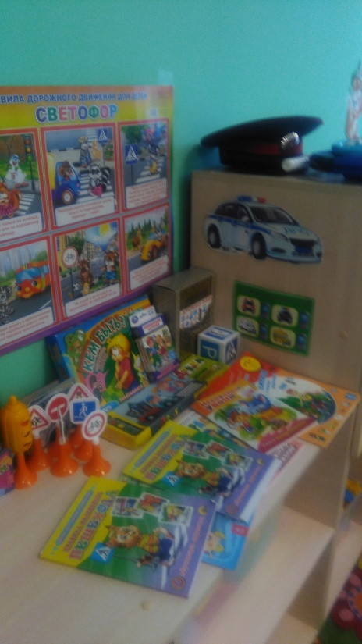
Неделя «Безопасное лето!» Правила дорожные, ты не только знай, но их уверенно выполняй!
Проводились беседы по ППД, играли в сюжетно ролевые игры, продолжали изучать правила поведения на дорогах.

Slide 8
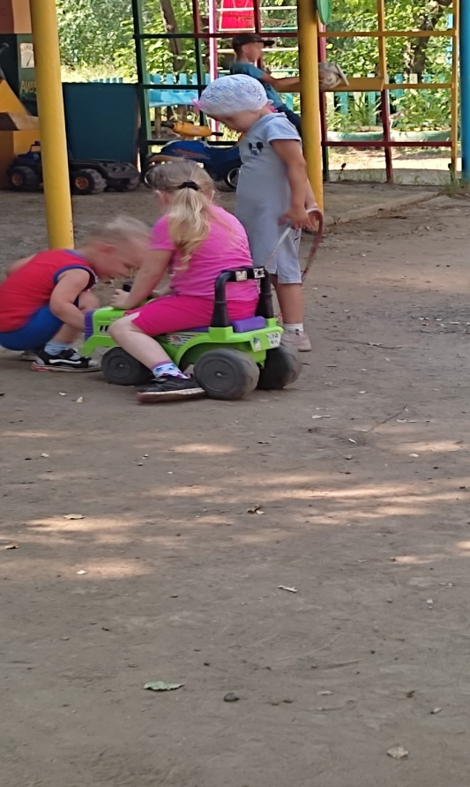
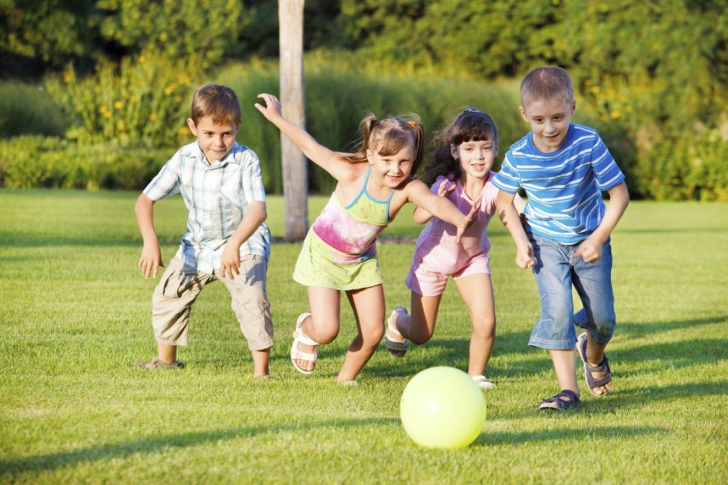
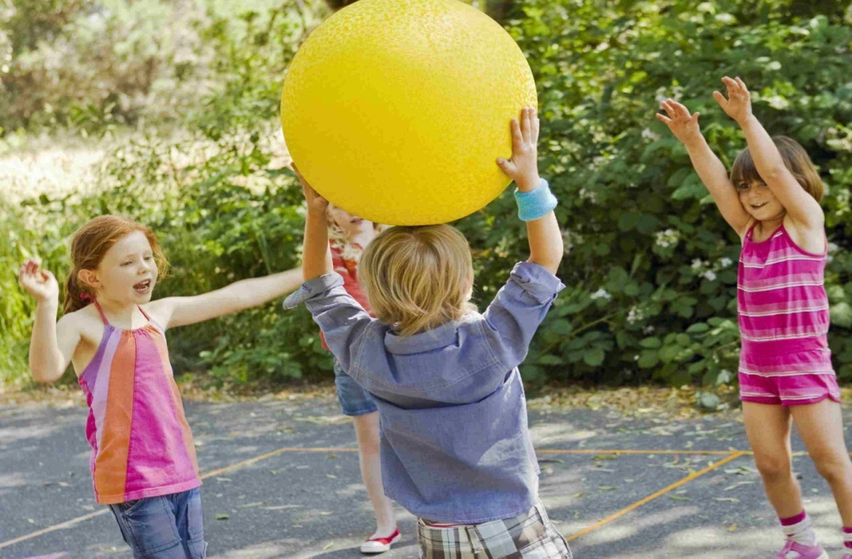
Неделя спорта Спортивные игры и развлечения.

Slide 9
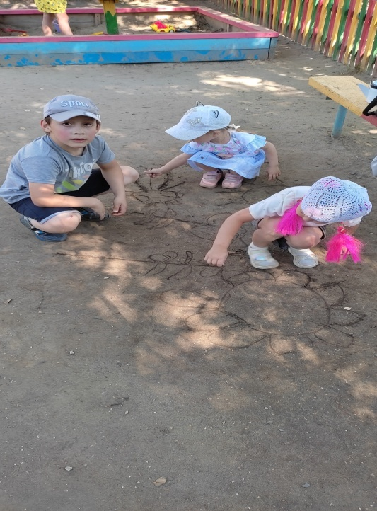
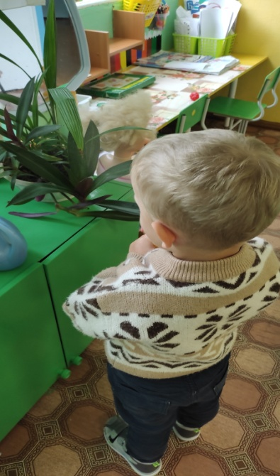
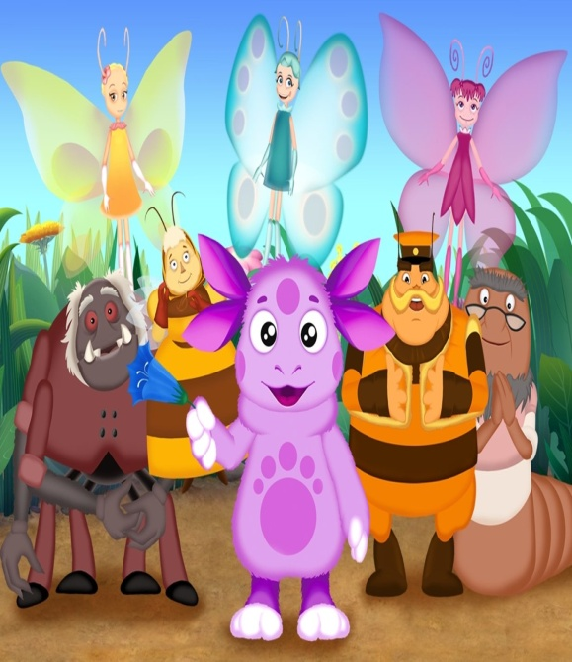
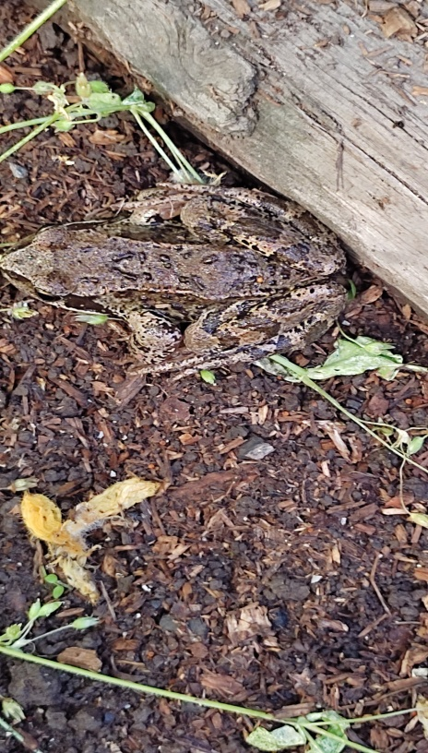
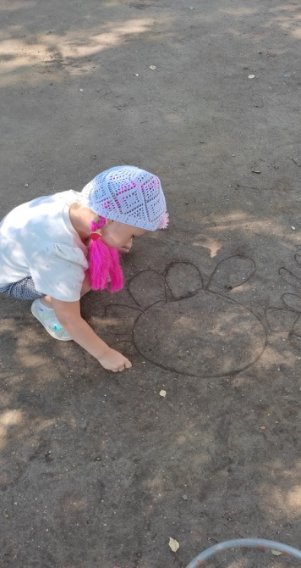
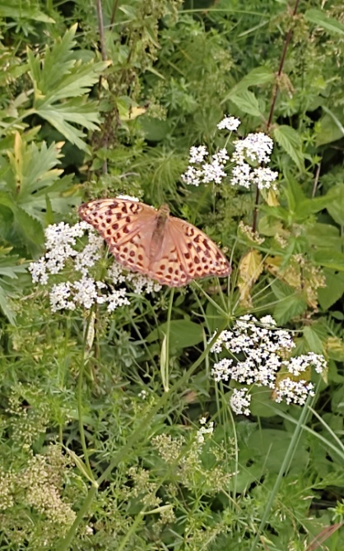
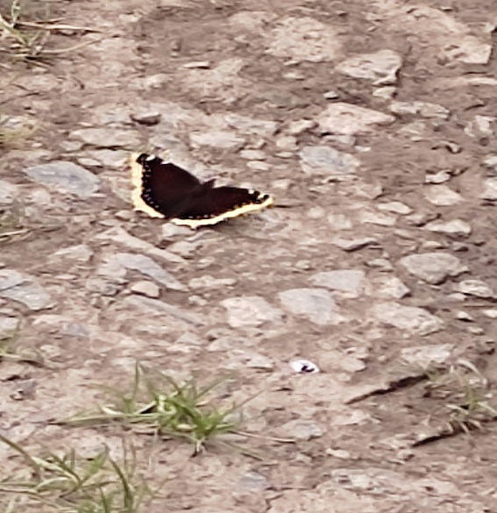
Неделя юные экологи
Рисуем цветы на песке
Рассматриваем лягушек и бабочек
Смотрим мультфильмы про Лунтика.

Slide 10
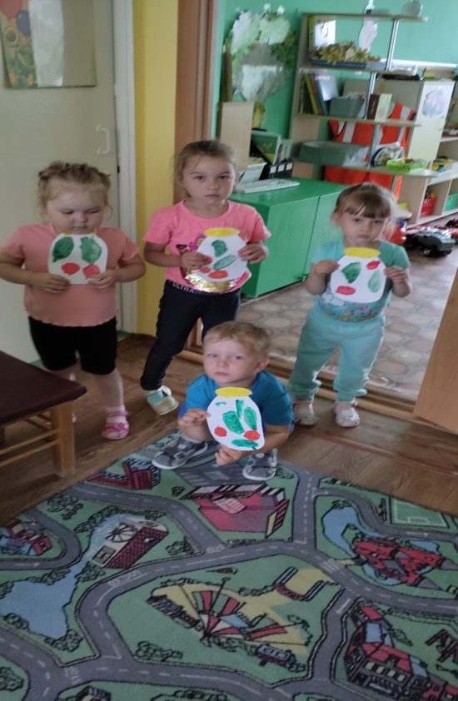
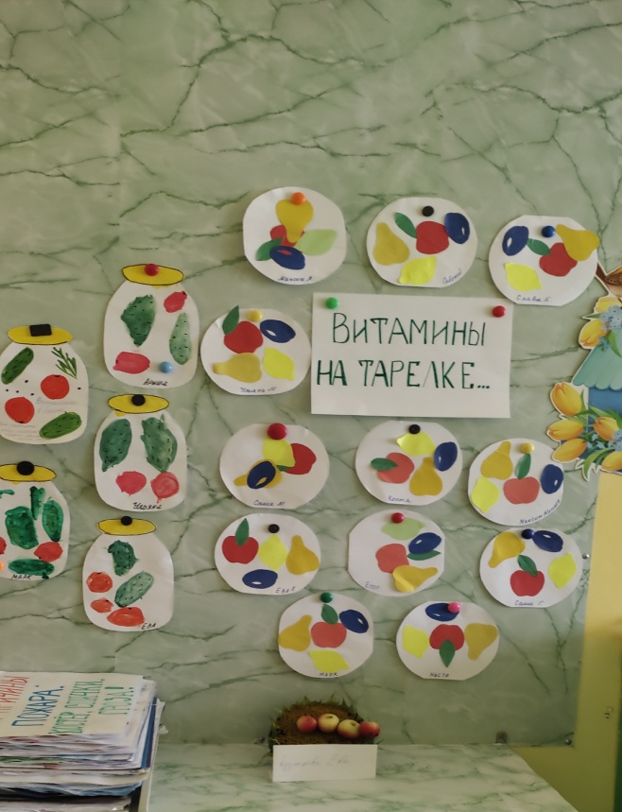
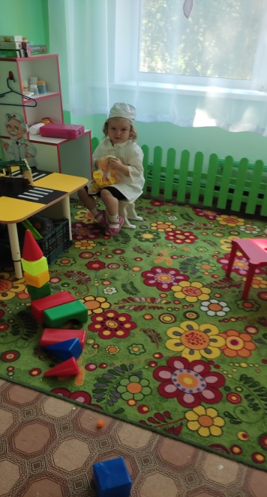
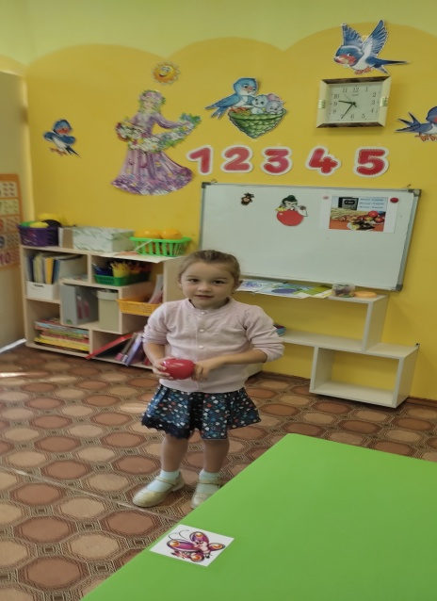
Неделя урожая « Во саду ли в огороде»
«Яблоко – лекарь»
«Где живут витамины»

Slide 11
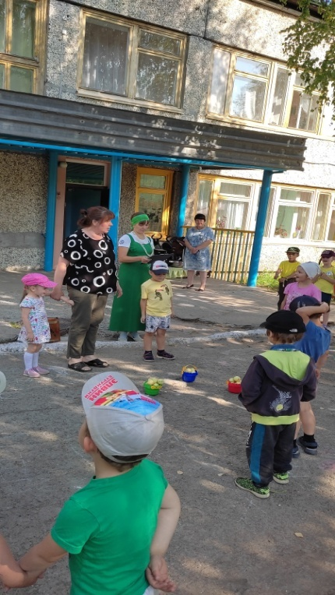
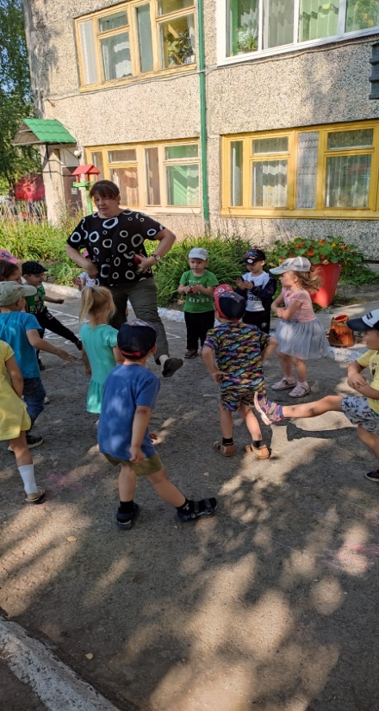
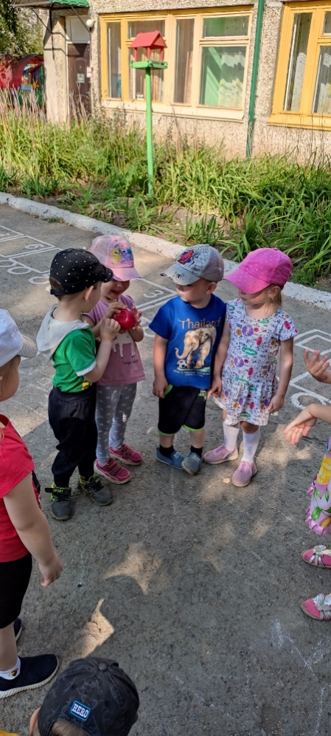
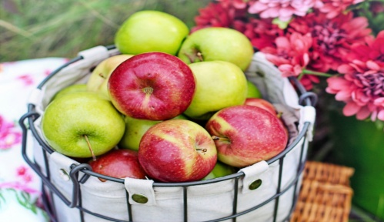
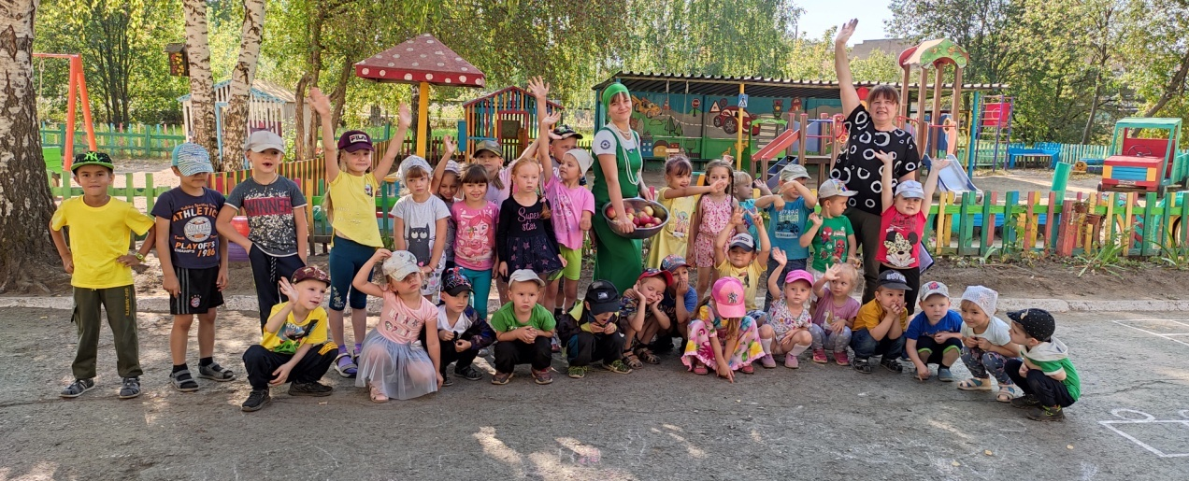
Развлечение «Медовый спас яблочек припас»
Ребята играли, танцевали, яблоньку встречали, да яблоками угощались!

Slide 12
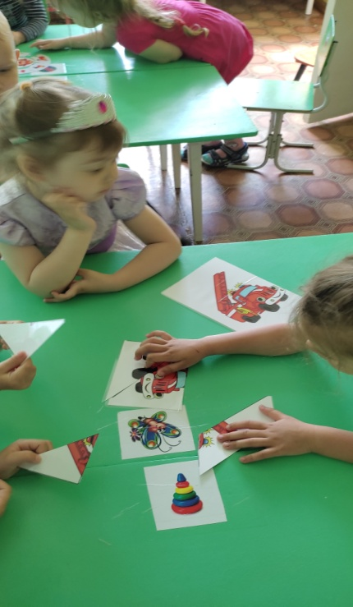
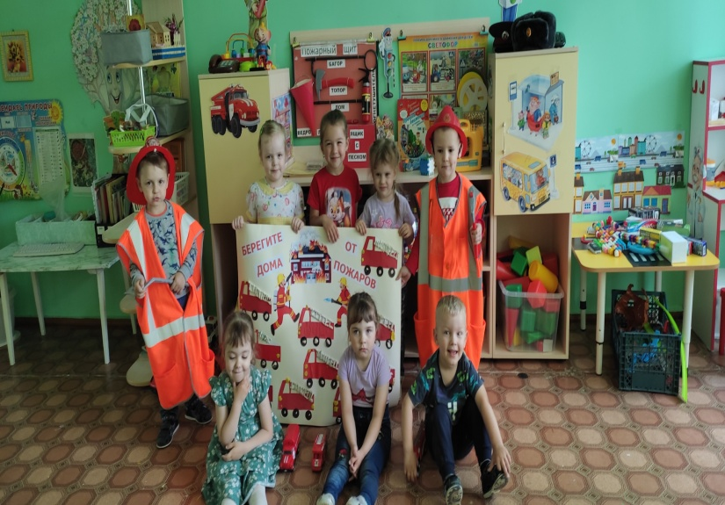
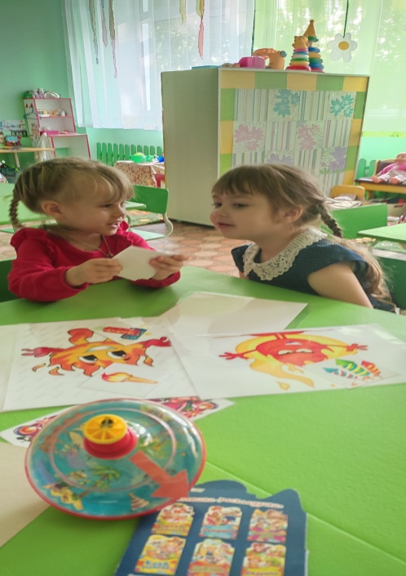
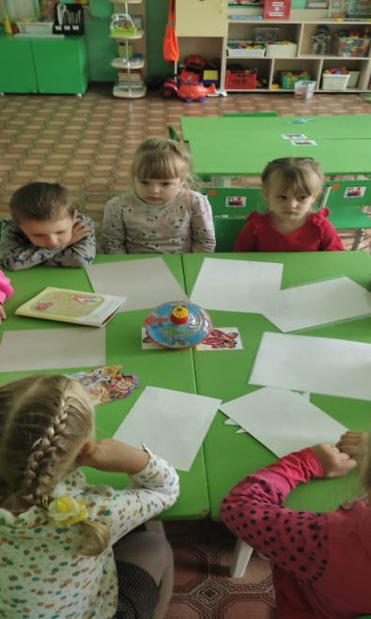
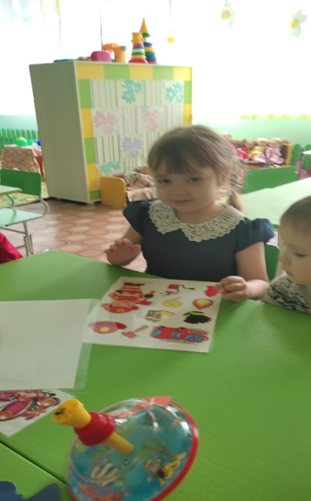
Неделя «пожарной безопасности»

Slide 13
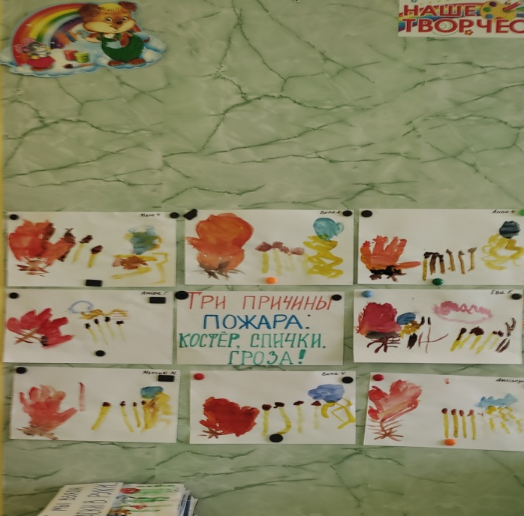
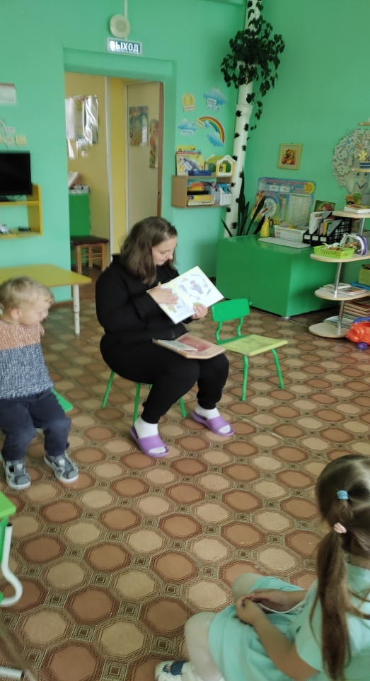
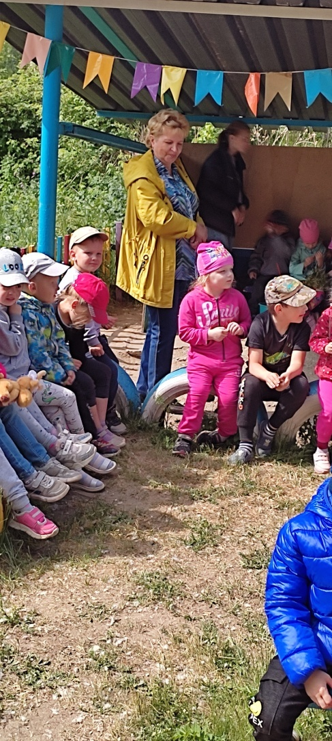
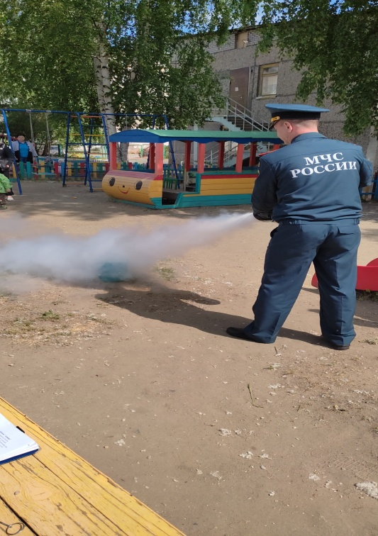
Неделя пожарной безопасности

Slide 14
Профилактические мероприятия

